Slide 1

Press any key to boot from CD …
題目：
組員： 陳喻新 Yu-Hsin Chen B94901112
陳奕如 Yi-Ju Chen B94901134
林君達 Chun-Da Lin B94901169
指導教授： 黃俊郎 教授
指導助教： 彭柏源 助教
Copyright © DCLab 2007 Summer

Slide 2
正在收集
資訊
人生不再停滯不前
正在安裝
跑跑不卡車®
現在就安裝跑跑不卡車® ，利用先進的紅外線偵測協助您順利的走出障礙，體驗全新的駕車感受。
正在完成
安裝
安裝過程不會超過：
20分鐘
馬上安裝(I)

Slide 3
正在收集
資訊
最經濟實惠的選擇
正在安裝
跑跑不卡車®
秉持一貫的設計風格，跑跑不卡車®在設計之初即將成本列為重要考量，從電路設計開始即採用最普遍的元件。
正在完成
安裝
安裝過程不會超過：
19分鐘

Slide 4
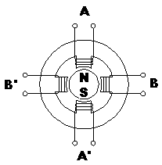
正在收集
資訊
最經濟實惠的選擇
正在安裝
跑跑不卡車®
利用步進馬達，充分發揮紅外線感測器的功用。並同時達到輕量化及Cost Down之目的。
正在完成
安裝
A
安裝過程不會超過：
18分鐘
B
A’
B’

Slide 5
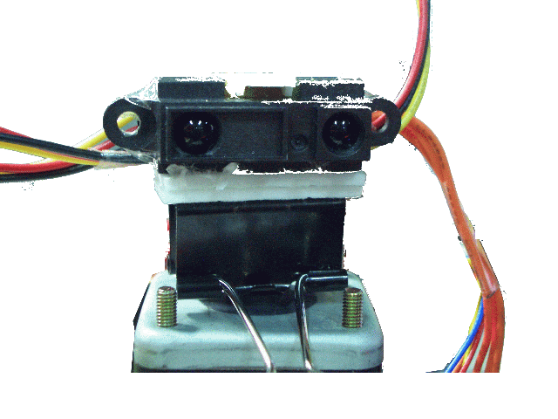
正在收集
資訊
最可靠的跑跑不卡車®
正在安裝
跑跑不卡車®
利用「多相激磁原理」有效降低步進馬達失步現象。
正在完成
安裝
A
安裝過程不會超過：
17分鐘
B
A’
B’

Slide 6
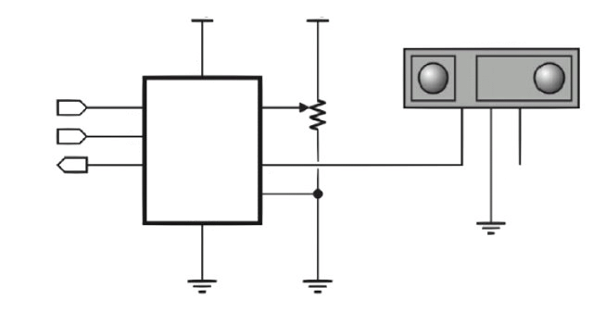
正在收集
資訊
搭建數位與類比的橋樑
正在安裝
跑跑不卡車®
跑跑不卡車®內建類比數位轉換電路，透過巧妙的電路順利將代表距離的電壓訊號轉換成數位訊號。
正在完成
安裝
5V
5V
GP2D12
ADC0831
安裝過程不會超過：
16分鐘
CE V_{ref}
CLK
DO Vin(+)
Vin( -)
2.55V
5V

Slide 7
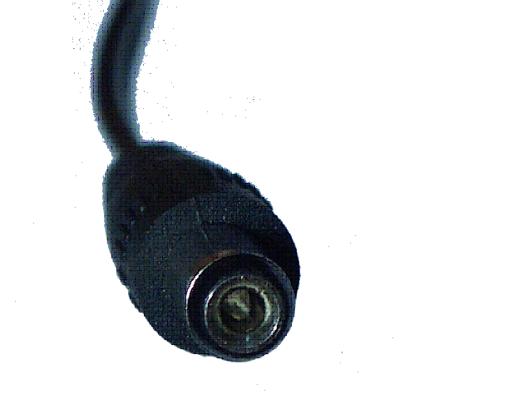
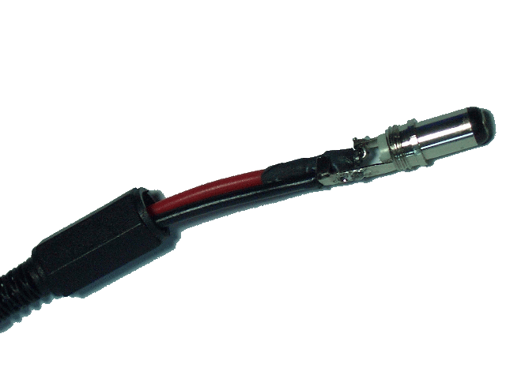
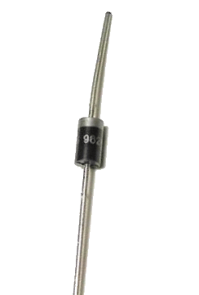
正在收集
資訊
體驗前所未有的安全性
正在安裝
跑跑不卡車®
跑跑不卡車®以Relay(繼電器)、 BJT及二極體為基礎，提供最新的電流保護技術來協助保護您的FPGA版，不受任何意外的影響。
正在完成
安裝
安裝過程不會超過：
15分鐘

Slide 8
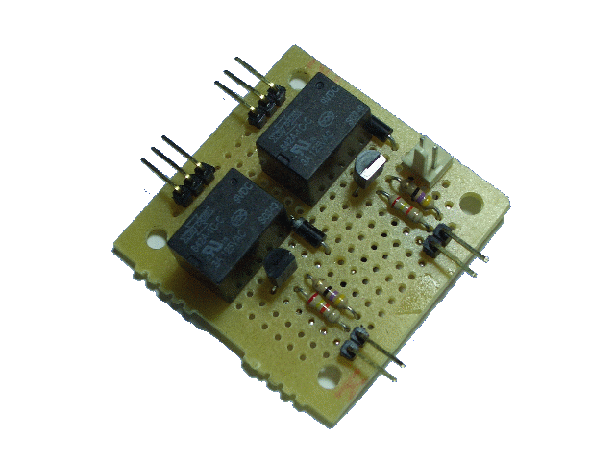
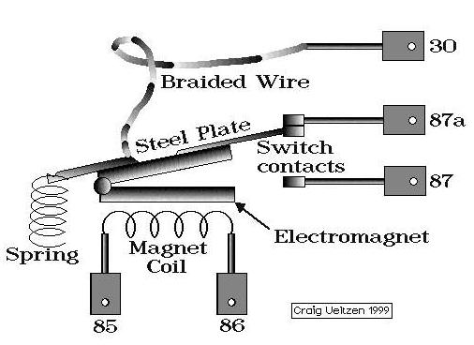
正在收集
資訊
體驗前所未有的安全性
正在安裝
跑跑不卡車®
跑跑卡丁車®利用Relay進行弱電(訊號端)及強電(馬達端)在物理上完全分離，以確保FPGA板不會受到非訊號控制電路的影響。
正在完成
安裝
安裝過程不會超過：
14分鐘

Slide 9

正在收集
資訊
體驗前所未有的安全性
正在安裝
跑跑不卡車®
跑跑卡丁車®利用BJT 的Base端和Collector 端具有高度電流倍數的特性，將訊號放大以控制Relay。
正在完成
安裝
安裝過程不會超過：
13分鐘

Slide 10
正在收集
資訊
體驗前所未有的安全性
正在安裝
跑跑不卡車®
秉持一貫對安全的堅持，即使在所有電路都短路的情況下，特別放入限流電阻，也能確保FPGA板流過的電流不會超過100uA，為您昂貴的板子提供最完善的保護。
正在完成
安裝
安裝過程不會超過：
12分鐘

Slide 11
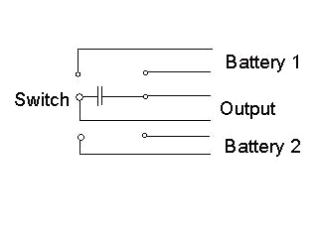
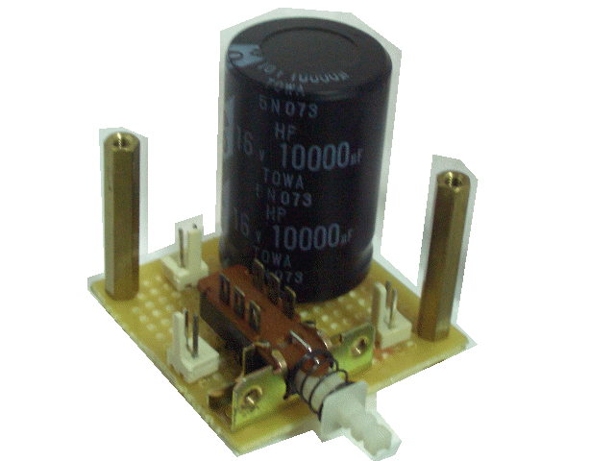
正在收集
資訊
無論何時何地都可以工作
正在安裝
跑跑不卡車®
搭載專門為Altera DE2 FPGA板設計的行動電池模組，使您的FPGA板脫離電線的羈絆，開拓更寬廣的視野，增加應用的無限可能！
正在完成
安裝
安裝過程不會超過：
11分鐘

Slide 12
正在收集
資訊
讓您耳目一新的續航力
正在安裝
跑跑不卡車®
跑跑卡丁車®使用結合超可愛電容的電路設計，搭配全新的Hot-Plug®電池熱插換技術，大幅提高FPGA板的續航力。
正在完成
安裝
安裝過程不會超過：
10分鐘

Slide 13
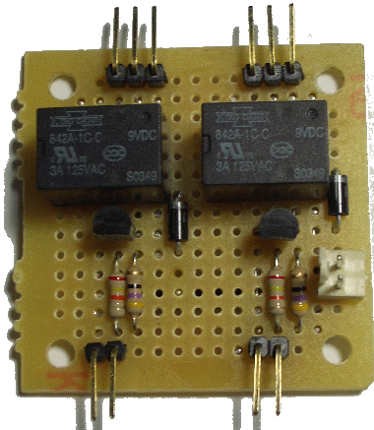
正在收集
資訊
永遠不和世界脫節
正在安裝
跑跑不卡車®
跑跑不卡車®各個部份使用的都是非常彈性的模組，方便使用者進行任何進階的設定和修改。
正在完成
安裝
Physical
Isolation
安裝過程不會超過：
9分鐘
Common
GND port
Relay
Power In
Control Signal

Slide 14
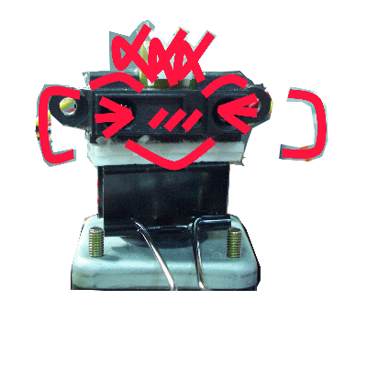
正在收集
資訊
保障您的生命安全
正在安裝
跑跑不卡車®
跑跑不卡車®全新內建的 變性捲毛® 協助您在危險的地形進行探勘的工作。
正在完成
安裝
安裝過程不會超過：
8分鐘

Slide 15
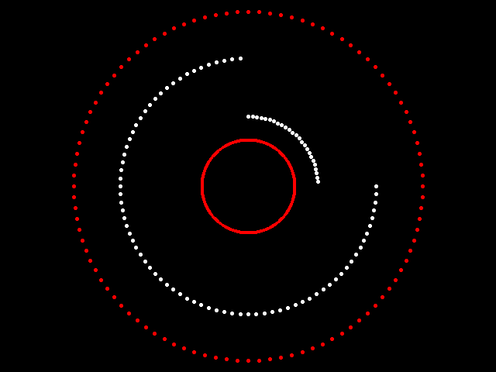
正在收集
資訊
掌握最詳盡的資訊
正在安裝
跑跑不卡車®
跑跑不卡車®全新內建的 變性捲毛® 提供您將近千種的方位和距離的資訊。
正在完成
安裝
安裝過程不會超過：
7分鐘

Slide 16
正在收集
資訊
享受您的跑跑不卡車®
正在安裝
跑跑不卡車®
感謝您聆聽跑跑不卡車® 的簡報，我們誠摰地希望您盡情享受跑跑不卡車®帶來的全新功能。
正在完成
安裝
安裝過程不會超過：
6分鐘

Slide 17


DCLab®
Copyright © DCLab 2007 Summer
陳喻新 陳奕如 林君達

Slide 18
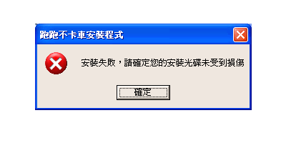
正在收集
資訊
享受您的跑跑不卡車®
正在安裝
跑跑不卡車®
感謝您聆聽跑跑不卡車® 的簡報，我們誠摰地希望您盡情享受跑跑不卡車®帶來的全新功能。
正在完成
安裝
安裝過程不會超過：
6分鐘

